Slide 1
Data Mining
Unsupervised Learning
--Clustering
Qin Zhang
qinzhang@szu.edu.cn

Slide 2


目录-无监督学习
1
概念及评价方法
2
原型聚类：K-means系列

Slide 3
无监督学习——概念
与有监督学习不同，无监督学习，例如聚类，是在没有给定划分类别的情况下，根据数据相似度进行样本分组的一种方法。
与分类模型需要使用有类标记样本构成的训练数据不同，聚类模型可以建立在无类标记的数据上
聚类的输入是一组未被标记的样本，聚类根据数据自身的距离或相似度将他们划分为若干组，划分的原则是组内样本最小化而组间（外部）距离最大化：

Slide 4
聚类分析——数据点的数值类型
数据点的类型可分为：
欧氏（Euclidean）
非欧
这二者在数据的表示以及处理上有较大的不同：
怎样来表示cluster ？
怎样来计算相似度？

Slide 5
聚类分析——Cluster的表示
欧氏空间：
取各个数据点的平均值（centroid）
非欧空间
取某个处于最中间的点
取若干个最具代表性的点（clustroid，prototype）
... ...

Slide 6
聚类类型
聚类是由一组簇(cluster)组成
划分聚类和层次聚类
层次聚类：将数据组织为层次树图的一组嵌套聚类
树图
划分聚类：将数据对象划分成非重叠子集（聚类），使得每个数据对象恰好在一个子集中

Slide 7
聚类类型
基于分离的聚类
基于中心的聚类
基于连续簇的聚类
基于密度的聚类
基于属性或概念的聚类
由目标函数描述

Slide 8
聚类分析——客户分群案例
案例实现：
部分餐饮客户的消费行为特征数据如下表，根据这些数据将客户分类成不同客户群，并评价这些客户群的价值。
ID | R | F | M
1 | 37 | 4 | 579
2 | 35 | 3 | 616
3 | 25 | 10 | 394
4 | 52 | 2 | 111
5 | 36 | 7 | 521
6 | 41 | 5 | 225
7 | 56 | 3 | 118
8 | 37 | 5 | 793
9 | 54 | 2 | 111
10 | 5 | 18 | 1086
最近一次消费 (Recency)
消费频率 (Frequency)
消费金额 (Monetary)

Slide 9
聚类分析——K-Means聚类算法
案例实现：
采用K-Means聚类算法，将客户聚类3组。输出结果如下表：
分群类别 | 分群1 | 分群2 | 分群3
样本个数 | 340 | 560 | 40
样本个数占比 | 12.77% | 65.53% | 21.70%
R | -0.16295092 | -0.14785515 | 3.45505486
聚类中心 F | 1.11672177 | -0.65689153 | -0.29565357
M | 0.39557542 | -0.27225103 | 0.44912342

Slide 10
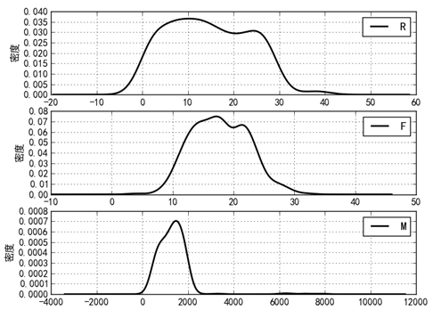
聚类分析——客户分群案例
案例实现：
以下是用Pandas和Matplotlib绘制的不同客户分群的概率密度函数图，通过这些图能直观地比较不同客户群的价值。分群 1 的概率密度函数图：
分群1特点：R间隔相对较小，主要集中在0~30天之间；消费次数集中在10~25次；消费金额在500~2000。

Slide 11
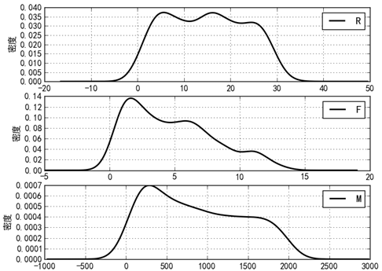
聚类分析——客户分群案例
案例实现：
分群 2 的概率密度函数图：
分群2特点：R间隔分布在0~30天之间；消费次数集中在0~12次；消费金额在0~1800。

Slide 12
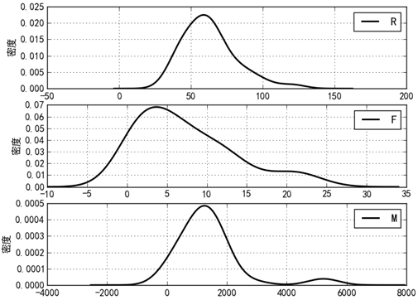
聚类分析——客户分群案例
案例实现：
分群 3 的概率密度函数图：
分群3特点：R间隔相对较大，间隔分布在30~80天之间；消费次数集中在0~15次；消费金额在0~2000。

Slide 13
聚类分析——客户分群案例
案例实现：
客户价值分析：
分群1特点：R间隔相对较小，主要集中在0~30天之间；消费次数集中在10~25次；消费金额在500~2000。
分群2特点：R间隔分布在0~30天之间；消费次数集中在0~12次；消费金额在0~1800。
分群3特点：R间隔相对较大，间隔分布在30~80天之间；消费次数集中在0~15次；消费金额在0~2000。
对比分析：分群1时间间隔较短，消费次数多，而且消费金额较大，是高消费高价值人群。分群2的时间间隔、消费次数和消费金额处于中等水平，代表着一般客户。分群3的时间间隔较长，消费次数较少，消费金额也不是特别高，是价值较低的客户群体。

Slide 14
聚类算法评价——不同的聚类结果
原始的点
聚类结果一
聚类结果二

Slide 15
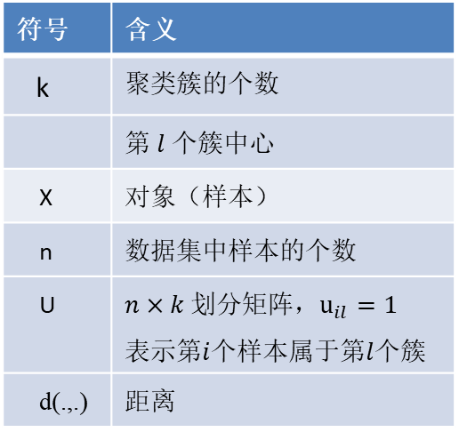
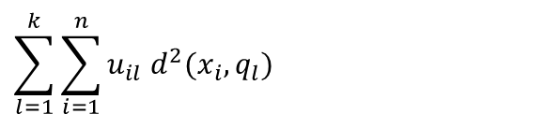

聚类算法评价——内部评价方法
符号 | 含义
k | 聚类簇的个数
 | 第 $l$个簇中心
X | 对象（样本）
n | 数据集中样本的个数
U | $n×k$划分矩阵，$u_{il}=1$ 表示第$i$个样本属于第$l$个簇
d(.,.) | 距离
内部评价方法：没有数据标签，不考虑外部信息的情况下直接对聚类结果进行评价
$$q_{l}$$
1) SSE 组内误差平方和(Sum of the Squared Error)
$$\sum_{l=1}^{k}{\sum_{i=1}^{n}{u_{il} d^{2}(x_{i},q_{l})}}$$
SSE有利于比较两个聚类或两个簇（平均SSE）
也可以用来估计聚类的数量
缺点：随着k增加，SSE趋向减少。

Slide 16
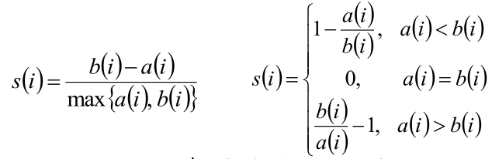
聚类分析——内部评价方法
2) 轮廓系数（Silhouette Coefficient）
衡量对象和所属簇之间的相似度——即内聚性（cohesion）。当把它与其他簇做比较，就称为分离性（separation）。该对比通过 silhouette 值来实现，后者在 [-1, 1] 范围内。Silhouette 值接近 1，说明对象与所属簇之间有密切联系；反之则接近 -1。若某模型中的一个数据簇，生成的基本是比较高的 silhouette 值，说明该模型是合适、可接受的。
计算方法：
1）计算样本i到同簇其他样本的平均距离a(i)。a(i)越小，说明样本i越应该被聚类到该簇。将a(i)称为样本i的簇内不相似度。簇C中所有样本的a(i)均值称为簇C的簇不相似度。
2）计算样本i到其他某簇C(j)的所有样本的平均距离b(ij)，称为样本i与簇C(j)的不相似度。定义为样本i的簇间不相似度：b(i) =min{b_{i1}, b_{i2}, …, b_{ik}}，b(i)越大，说明样本i越不属于其他簇。
3）根据样本i的簇内不相似度a(i)和簇间不相似度b(i) ，定义样本i的轮廓系数：
4）判断：
s(i)接近1，则说明样本i聚类合理
s(i)接近-1，则说明样本i更应该分类到另外的簇
若s(i) 近似为0，则说明样本i在两个簇的边界上

Slide 17
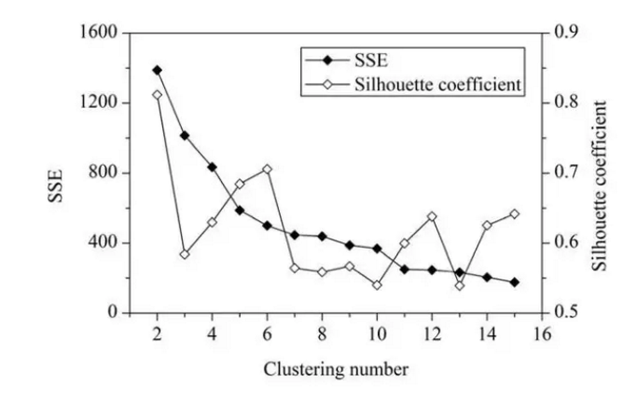
聚类分析——内部评价方法
轮廓系数（Silhouette Coefficient）
计算所有样本s(i)的均值

Slide 18

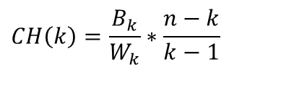
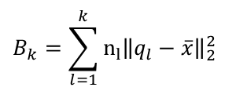
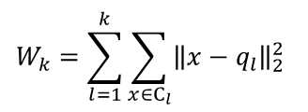
聚类分析——内部评价方法
3) CH系数（Calinski-Harabaz Index）
对于聚类模型来说，我们希望聚类结果为相同类别之间的数据距离越近越好，而不同类别之间的数据距离越远越好。
CH指标通过计算类中各点与类中心的距离平方和来度量类内的紧密度，通过计算各类中心点与数据集中心点距离平方和来度量数据集的分离度，CH指标由分离度与紧密度的比值得到。从而，CH越大代表着类自身越紧密，类与类之间越分散，即更优的聚类结果。
$$CH\left(k\right)=\frac{B_{k}}{W_{k}}∗\frac{n−k}{k−1}$$
$B_{k}$是类间散度，$W_{k}$是类内散度。
$$W_{k}=\sum_{l=1}^{k}{\sum_{x∈C_{l}}{{\left\|x−q_{l}\right\|}_{2}^{2}}}$$
$$B_{k}=\sum_{l=1}^{k}{n_{l}{\left\|q_{l}−\overline{x}\right\|}_{2}^{2}}$$
$q_{l}$是第l个簇$C_{l}$的中心，$n_{l}$是第l个簇包含的样本个数， $\overline{x}$是整个数据集的中心。

Slide 19
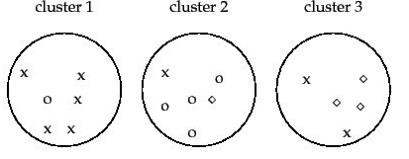

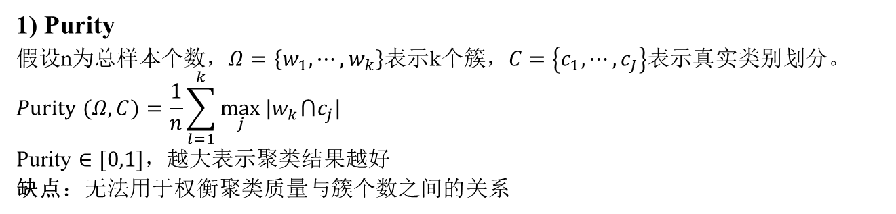

聚类算法评价——外部评价方法
外部评价方法：利用数据标签对聚类结果进行评价
1) Purity
假设n为总样本个数，$Ω=\left\{w_{1},⋯,w_{k}\right\}表示$k个簇，$C=\left\{c_{1},⋯,c_{J}\right\}$表示真实类别划分。
$$Purity (Ω, C)=\frac{1}{n}\sum_{l=1}^{k}{\max_{j}{|w_{k}⋂c_{j}|}}$$
$\text{P}\text{urity}∈[0,1]$，越大表示聚类结果越好
缺点：无法用于权衡聚类质量与簇个数之间的关系
在 「cluster 1」中「class x」数目最多为 5，在「cluster 2」中「class o 」数目最多为 4，在 「cluster 3」 中 「class 」数目最多为 3。因此：
$\text{Purity}\text{=}\frac{5+4+3}{17}≈0.$7059

Slide 20
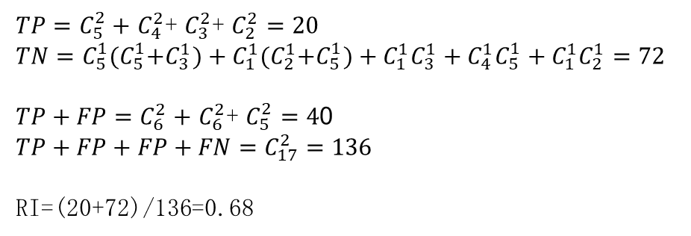
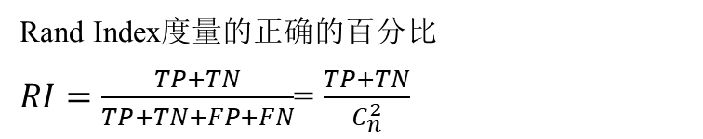
聚类算法评价——外部评价方法
2)RI (Rand index ，兰德指数)
假设有n个样本，则有n(n-1)/2个集合对
TP：同一类的样本被正确分到同一个簇
TN：不同类的样本被分到不同簇
FP：不同类的样本被错误分到同一个簇
FN：同一类的样本被错误分到不同簇
Rand Index度量的正确的百分比 $RI=\frac{TP+TN}{TP+TN+FP+FN}$= $\frac{TP+TN}{C_{n}^{2}}$
$TP=C_{5}^{2}+$ $C_{4}^{2}$+ $C_{3}^{2}\text{+} C_{2}^{2}=20$
$$TN=C_{5}^{1}{(C}_{5}^{1}+C_{3}^{1})+C_{1}^{1}{(C}_{2}^{1}+C_{5}^{1})+{C_{1}^{1}C}_{3}^{1}+{C_{4}^{1}C}_{5}^{1}+{C_{1}^{1}C}_{2}^{1}=72$$
$TP+FP=C_{6}^{2}+$ $C_{6}^{2}$+ $C_{5}^{2}=4$0
$$TP+FP+FP+FN=C_{17}^{2}=136$$
RI=(20+72)/136=0.68
 | Same cluster | Different clusters
Same class | TP=20 | FN=24
Different classes | FP=20 | TN=72

Slide 21
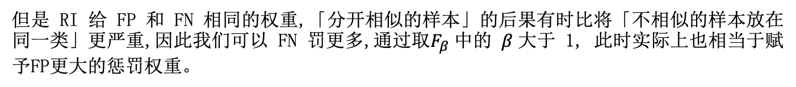



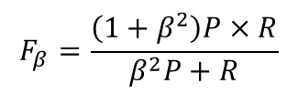

聚类算法评价——外部评价方法
3) $F_{β}$
但是 RI 给 FP 和 FN 相同的权重,「分开相似的样本」的后果有时比将「不相似的样本放在同一类」更严重,因此我们可以 FN 罚更多,通过取$F_{β}$中的 $β$大于 1, 此时实际上也相当于赋予FP更大的惩罚权重。
$P(Precision)=\frac{TP}{TP+FP}$ = $\frac{20}{40}$ = 0.5
 | Same cluster | Different clusters
Same class | TP=20 | FN=24
Different classes | FP=20 | TN=72
$R(Recall)=\frac{TP}{TP+FN}$ = $\frac{20}{44}≈$ 0.455
$$F_{β}=\frac{\left(1+β^{2}\right)P×R}{β^{2}P+R}$$
$$F_{1}≈0.48$$
$$F_{5}≈0.456$$

Slide 22





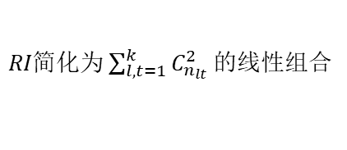
聚类算法评价——外部评价方法
4)ARI (Adjusted Rand index ，调整的兰德指数)
RI 的问题在于对两个随机的划分，其 RI 值不是一个接近于 0 的数。ARI 则是针对该问题对 RI 的修正。要计算该值, 先计算出列联表(contingency table), 表中每个值 $n_{ij}$ 表示同时位于cluster ( Y_{j} ) 和 class ( X_{i}) 的个数, 在通过该表可以计算 ARI值即可。$ARI∈[−1,1]$，值越大意味着聚类结果与真实情况越吻合。
from sklearn import metrics
labels_true = [0, 0, 0, 1, 1, 1]
labels_pred = [0, 0, 1, 1, 2, 2]
# 基本用法
score = metrics.adjusted_rand_score(labels_true, labels_pred)
print(score)
# 与标签名无关
labels_pred = [1, 1, 0, 0, 3, 3]
score = metrics.adjusted_rand_score(labels_true, labels_pred)
print(score)
# 具有对称性
score = metrics.adjusted_rand_score(labels_pred, labels_true)
print(score)
# 接近 1 最好
labels_pred = labels_true[:]
score = metrics.adjusted_rand_score(labels_true, labels_pred)
print(score)
# 独立标签结果为负或者接近 0
labels_true = [0, 1, 2, 0, 3, 4, 5, 1]
labels_pred = [1, 1, 0, 0, 2, 2, 2, 2]
score = metrics.adjusted_rand_score(labels_true, labels_pred)
print(score)
0.24242424242424246
0.24242424242424246
$RI简化为\sum_{l,t=1}^{k}{C_{n_{lt}}^{2}}的$线性组合
0.24242424242424246
$$E\left(RI\right)=\frac{\sum_{l=1}^{k}{C_{n_{l}.}^{2}\sum_{t=1}^{k}{C_{n_{.t}}^{2}}}}{n/2}$$
1.0
-0.12903225806451613

Slide 23
目录-聚类分析
1
概念及评价方法
2
原型聚类：K-means系列

Slide 24
基于划分(Partitioning)的聚类方法
给定N个对象，构造K个分组，每个分组就代表一个聚类。
K个分组满足以下条件：
每个分组至少包含一个对象；
每个对象属于且仅属于一个分组；
K-Means算法是最常见和典型的基于划分的聚类方法

Slide 25
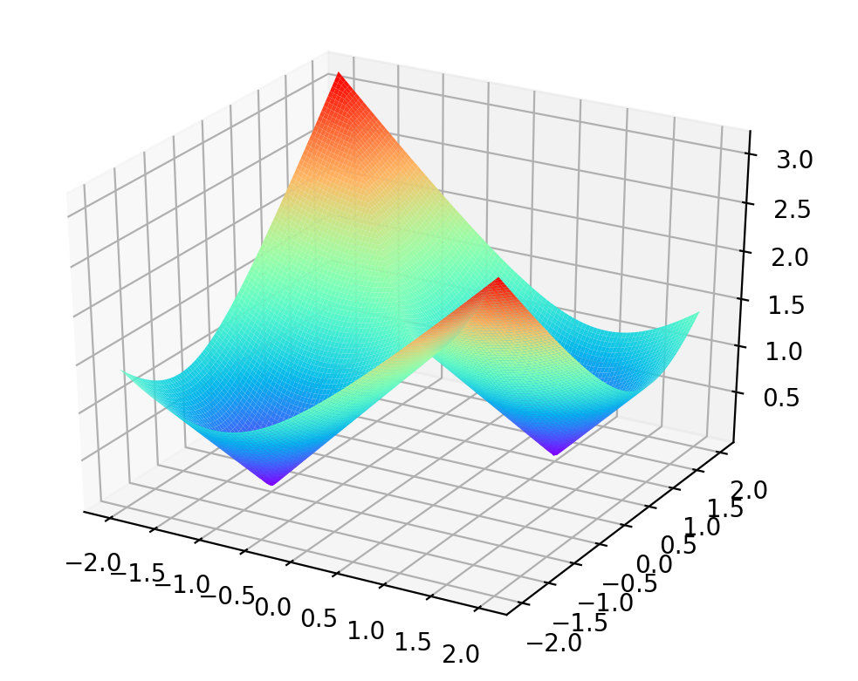
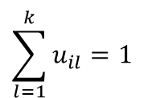

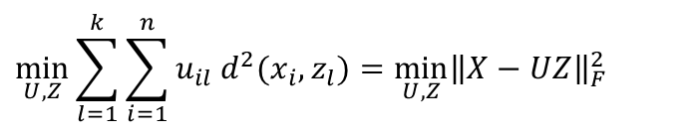
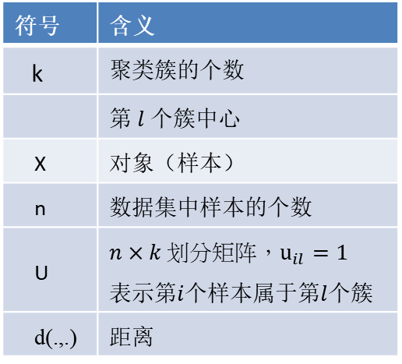

K-Means聚类算法
符号 | 含义
k | 聚类簇的个数
 | 第 $l$个簇中心
X | 对象（样本）
n | 数据集中样本的个数
U | $n×k$划分矩阵，$u_{il}=1$ 表示第$i$个样本属于第$l$个簇
d(.,.) | 距离
Objective function
Subject to 1≤i≤n
1≤i≤n, 1≤l≤k
$$\min_{U,Z}{\sum_{l=1}^{k}{\sum_{i=1}^{n}{u_{il} d^{2}(x_{i},z_{l})=\min_{U,Z}{\left\|X−UZ\right\|}_{F}^{2}}}}$$
$$z_{l}$$
$$\sum_{l=1}^{k}{u_{il}=1}$$
$$u_{il}∈\{0,1\}$$
非凸函数

Slide 26





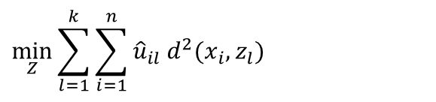

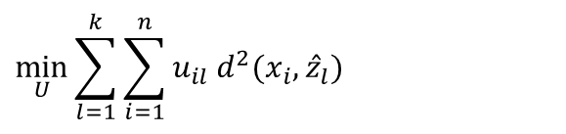

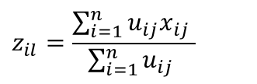
K-Means聚类算法
Solving the k-means problem by iteratively solving the following two sub problems:
Fix and solve the reduced problem
Fix and solve the reduced problem
$$Z=\hat{Z}$$
$$\min_{U}{\sum_{l=1}^{k}{\sum_{i=1}^{n}{u_{il} d^{2}(x_{i},{\hat{z}}_{l})}}}$$
solution
If , for
for
$$u_{il}=1$$
$$d^{2}(x_{i},z_{l})≤d^{2}(x_{i},z_{t})$$
$$1≤t≤k$$
$$u_{il}=0$$
$$t≠l$$
$$U=\hat{U}$$
$$\min_{Z}{\sum_{l=1}^{k}{\sum_{i=1}^{n}{{\hat{u}}_{il} d^{2}(x_{i},z_{l})}}}$$
solution
for 1 ≤ l ≤ k, 1 ≤ j ≤ m
$$z_{il}=\frac{\sum_{i=1}^{n}{u_{ij}x_{ij} }}{\sum_{i=1}^{n}{u_{ij} }}$$

Slide 27
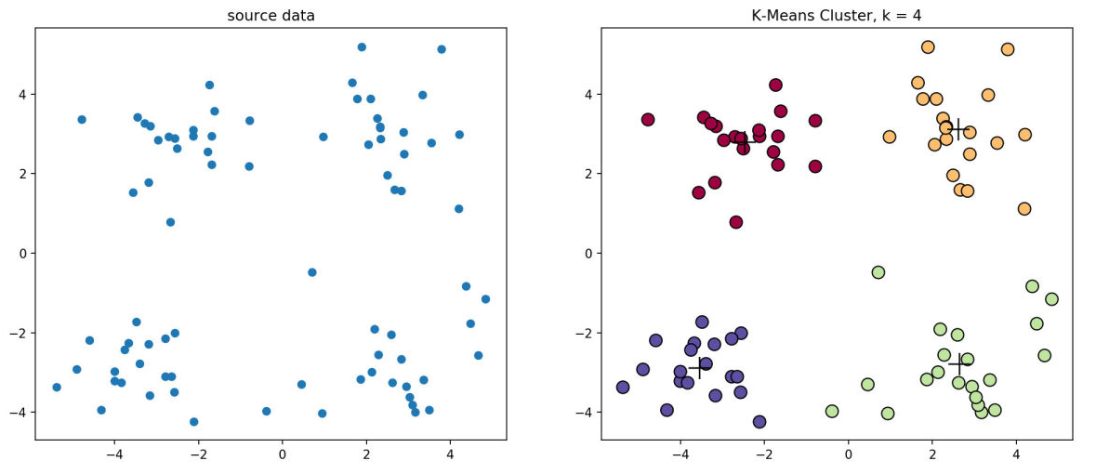
k-means聚类算法
输入：待聚类的n个数据点，期望生成的聚类的个数k
输出：k个聚类
算法描述:
选出K个点作为初始的cluster center
Loop:
对输入中的每一个点p：
｛
计算p到各个cluster的距离；
将p归入最近的cluster;
｝
重新计算各个cluster的中心
如果不满足停止条件，goto Loop; 否则，停止
https://zhuanlan.zhihu.com/p/104355127

Slide 28
k-means聚类过程
过程示例
初始数据
K = 2
-----------------------------------------------
选择初始中心
-----------------------------------------------
+
第1次聚类：计算距离
+

Slide 29
k-means聚类过程
过程示例(cont.)
第1次聚类：
归类各点
-----------------------------------------------
重新计算聚类中心
+
+

Slide 30
k-means聚类过程
过程示例(Cont.)
第2次聚类：
计算距离
+
+
-----------------------------------------------
第2次聚类：
归类各点
+
+
聚类无变化，迭代终止

Slide 31
Python k-means聚类参数
sklearn.cluster.KMeans
参数：
n_clusters：整形，缺省值=8 [生成的聚类数，即产生的质心（centroids）数]
max_iter：整形，缺省值=300，执行一次k-means算法所进行的最大迭代数
n_init：整形，缺省值=10用不同的质心初始化值运行算法的次数，最终解是在inertia意义下选出的最优结果。
init：有三个可选值：’k-means++’， ‘random’，或者传递一个ndarray向量。此参数指定初始化方法，默认值为 ‘k-means++’。（１）‘k-means++’ 用一种特殊的方法选定初始质心从而能加速迭代过程的收敛（即上文中的k-means++介绍）（２）‘random’ 随机从训练数据中选取初始质心。（３）如果传递的是一个ndarray，则应该形如 (n_clusters, n_features) 并给出初始质心。
precompute_distances：三个可选值，‘auto’，True 或者 False。预计算距离，计算速度更快但占用更多内存。（１）‘auto’：如果 样本数乘以聚类数大于 12million 的话则不预计算距离。This corresponds to about 100MB overhead per job using double precision.（２）True：总是预先计算距离。（３）False：永远不预先计算距离。
tol：float形，默认值= 1e-4 与inertia结合来确定收敛条件。
n_jobs：整形数。 指定计算所用的进程数。内部原理是同时进行n_init指定次数的计算。（１）若值为 -1，则用所有的CPU进行运算。若值为1，则不进行并行运算，这样的话方便调试。（２）若值小于-1，则用到的CPU数为(n_cpus + 1 + n_jobs)。因此如果 n_jobs值为-2，则用到的CPU数为总CPU数减1。
random_state：整形或 numpy.RandomState 类型，可选用于初始化质心的生成器（generator）。如果值为一个整数，则确定一个seed。此参数默认值为numpy的随机数生成器。
copy_x：布尔型，默认值=True。当我们precomputing distances时，将数据中心化会得到更准确的结果。如果把此参数值设为True，则原始数据不会被改变。如果是False，则会直接在原始数据上做修改并在函数返回值时将其还原。但是在计算过程中由于有对数据均值的加减运算，所以数据返回后，原始数据和计算前可能会有细小差别。

Slide 32
Python k-means聚类参数
sklearn.cluster.KMeans
属性：
cluster_centers_：向量，[n_clusters, n_features] (聚类中心的坐标)
Labels_: 每个点的分组标签
inertia_：float形，每个点到其簇的质心的距离之和。
Notes：
这个k-means运用了 Lioyd’s 算法,平均计算复杂度是 O(k*n*T)，其中n是样本量，T是迭代次数。
计算复杂度在最坏的情况下为 O(n^(k+2/p))，其中n是样本量，p是特征个数。(D. Arthur and S. Vassilvitskii, ‘How slow is the k-means method?’ SoCG2006）
在实践中，k-means算法时非常快的，属于可实践的算法中最快的那一类。但是它的解只是由特定初始值所产生的局部解。所以为了让结果更准确真实，在实践中要用不同的初始值重复几次才可以。
Methods：
fit(X[,y]): 计算k-means聚类。
fit_predictt(X[,y]): 计算簇质心并给每个样本预测类别。
fit_transform(X[,y])：计算簇并 transform X to cluster-distance space。
get_params([deep])： 取得估计器的参数。
predict(X): 给每个样本估计最接近的簇。
score(X[,y]): 计算聚类误差
set_params(**params): 为这个估计器手动设定参数。
transform(X[,y]): 将X转换为簇距离空间。 在新空间中，每个维度都是到集群中心的距离。 请注意，即使X是稀疏的，转换返回的数组通常也是密集的。

Slide 33
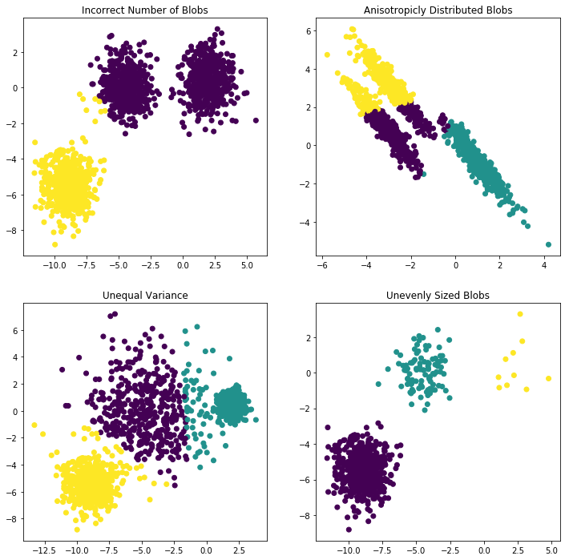
k-means聚类结果
import numpy as np
import matplotlib.pyplot as plt
from sklearn.cluster import KMeans
from sklearn.datasets import make_blobs
plt.figure(figsize=(12, 12))
n_samples = 1500
random_state = 170
X, y = make_blobs(n_samples=n_samples, random_state=random_state)
# Incorrect number of clusters
y_pred = KMeans(n_clusters=2, random_state=random_state).fit_predict(X)
plt.subplot(221)
plt.scatter(X[:, 0], X[:, 1], c=y_pred)
plt.title("Incorrect Number of Blobs")
# Anisotropicly distributed data
transformation = [[0.60834549, -0.63667341], [-0.40887718, 0.85253229]]
X_aniso = np.dot(X, transformation)
y_pred = KMeans(n_clusters=3, random_state=random_state).fit_predict(X_aniso)
plt.subplot(222)
plt.scatter(X_aniso[:, 0], X_aniso[:, 1], c=y_pred)
plt.title("Anisotropicly Distributed Blobs")
# Different variance
X_varied, y_varied = make_blobs(n_samples=n_samples, cluster_std=[1.0, 2.5, 0.5], random_state=random_state)
y_pred = KMeans(n_clusters=3, random_state=random_state).fit_predict(X_varied)
plt.subplot(223)
plt.scatter(X_varied[:, 0], X_varied[:, 1], c=y_pred)
plt.title("Unequal Variance")
# Unevenly sized blobs
X_filtered = np.vstack((X[y == 0][:500], X[y == 1][:100], X[y == 2][:10]))
y_pred = KMeans(n_clusters=3, random_state=random_state).fit_predict(X_filtered)
plt.subplot(224)
plt.scatter(X_filtered[:, 0], X_filtered[:, 1], c=y_pred)
plt.title("Unevenly Sized Blobs")
plt.show()

Slide 34
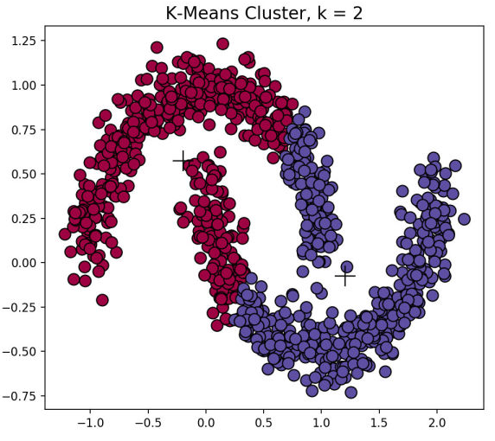
k-means聚类算法优缺点分析
优点：
是解决聚类问题的一种经典算法，简单、快速
对处理大数据集，该算法保持可伸缩性和高效性
当簇接近高斯分布时，它的效果较好。
缺点：
在 K-means 算法中 K 是事先给定的，这个 K 值的选定是非常难以估计的。很多时候，事先并不知道给定的数据集应该分成多少个类别才最合适；
在 K-means 算法中，首先需要根据初始聚类中心来确定一个初始划分，然后对初始划分进行优化。这个初始聚类中心的选择对聚类结果有较大的影响，一旦初始值选择的不好，可能无法得到有效的聚类结果；
在簇的平均值可被定义的情况下才能使用，可能不适用于某些应用；
该算法需要不断地进行样本分类调整，不断地计算调整后的新的聚类中心，因此当数据量非常大时，算法的时间开销是非常大的；
若簇中含有异常点，将导致均值偏离严重（即:对噪声和孤立点数据敏感）；
不适用于发现非凸形状的簇或者大小差别很大的簇。

Slide 35
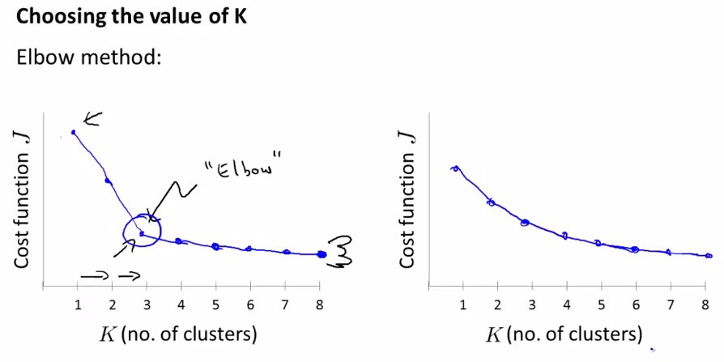
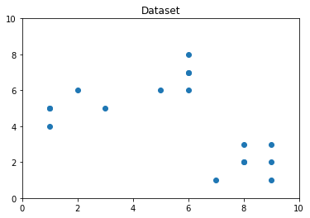
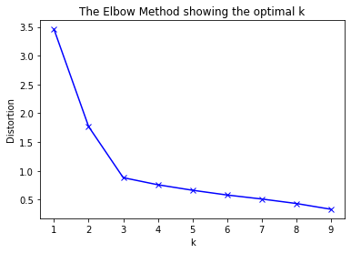
k值的选取
肘部法则（Elbow method）
此种方法适用于 K 值相对较小的情况，当选择的k值小于真正的时，k每增加1，cost值就会大幅的减小；当选择的k值大于真正的K时， k每增加1，cost值的变化就不会那么明显。这样，正确的k值就会在这个转折点，类似elbow的地方。

Slide 36
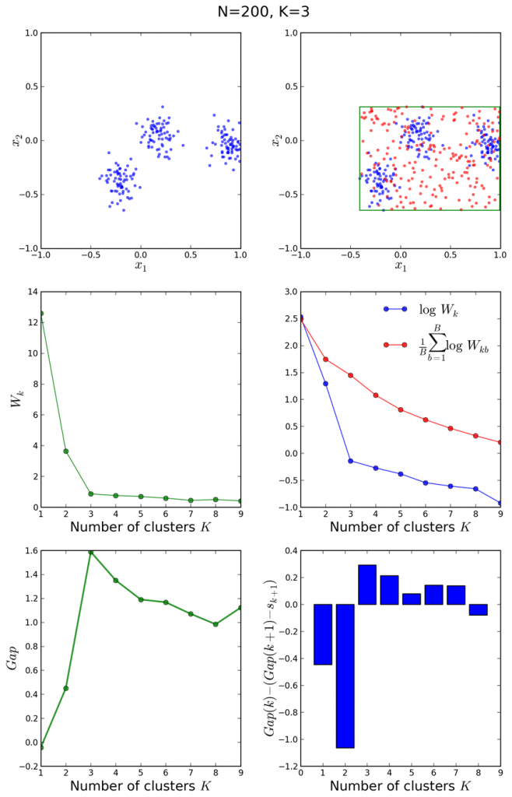
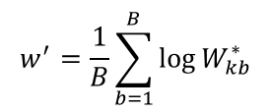
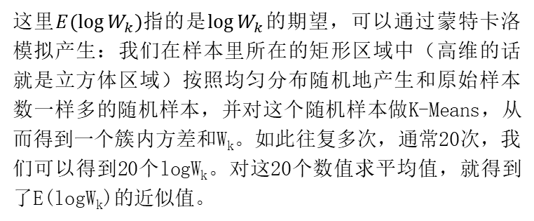
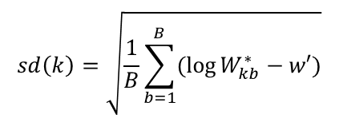

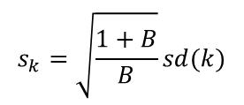
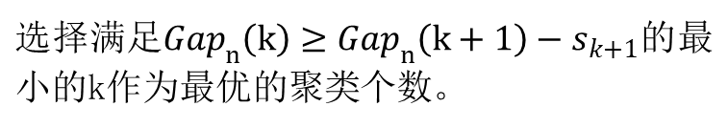
k值的选取
间隔统计量 Gap Statistic
$${Gap}_{n}\left(k\right)=E_{n}^{∗}\left(\log{W_{k}}\right)−\log{W_{k}}$$
这里$E(\log{W_{k}})$指的是$\log{W_{k}}$的期望，可以通过蒙特卡洛模拟产生：我们在样本里所在的矩形区域中（高维的话就是立方体区域）按照均匀分布随机地产生和原始样本数一样多的随机样本，并对这个随机样本做K-Means，从而得到一个簇内方差和W_{k}。如此往复多次，通常20次，我们可以得到20个logW_{k}。对这20个数值求平均值，就得到了E(logW_{k})的近似值。
选择$满足{Gap}_{n}\left(k\right)≥{Gap}_{n}\left(k+1\right)−s_{k+1}$的最小的k作为最优的聚类个数。
$$s_{k}=\sqrt{\frac{1+B}{B}}sd(k)$$
$$sd\left(k\right)=\sqrt{\frac{1}{B}\sum_{b=1}^{B}{(\log{W_{kb}^{∗}}−w′)}}$$
$$w^{′}=\frac{1}{B}\sum_{b=1}^{B}{\log{W_{kb}^{∗}}}$$

Slide 37
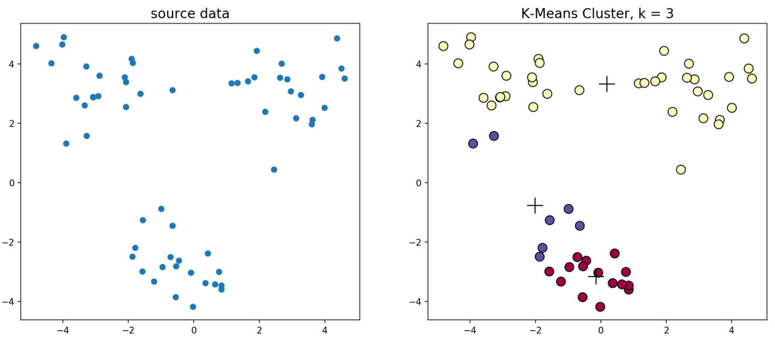
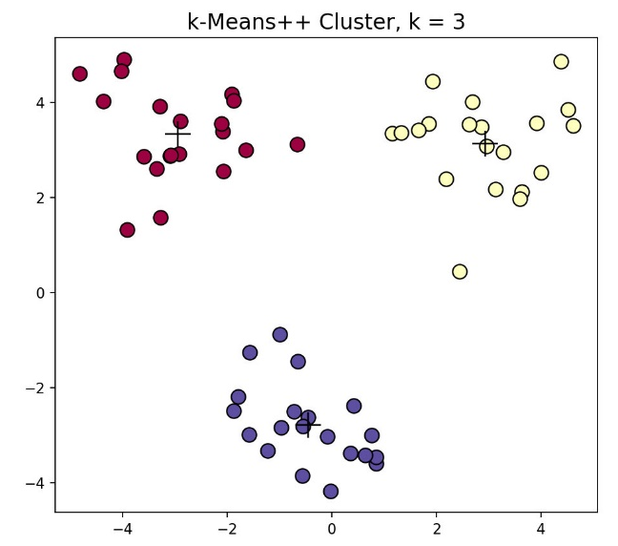
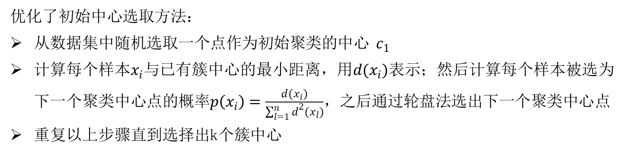
聚类分析——k-means++
优化了初始中心选取方法：
从数据集中随机选取一个点作为初始聚类的中心 $c_{1}$
计算每个样本$x_{i}与$已有簇中心的最小距离，用$d(x_{i})表示$；然后计算每个样本被选为下一个聚类中心点的概率$p\left(x_{i}\right)=\frac{d(x_{i})}{\sum_{l=1}^{n}{d^{2}(x_{l})}}$，之后通过轮盘法选出下一个聚类中心点
重复以上步骤直到选择出k个簇中心

Slide 38
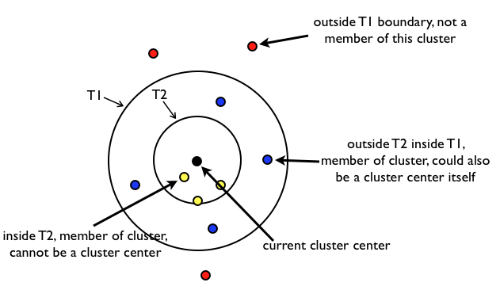
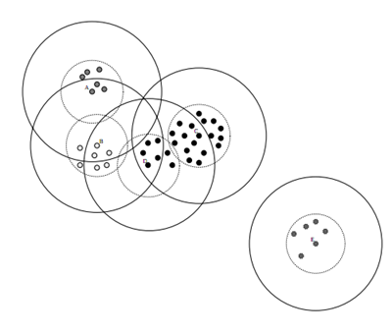
聚类分析——k-means+Canopy
Canopy算法的作用就在于它是通过事先粗聚类的方式，为k-means算法确定初始聚类中心个数和聚类中心点。
Canopy算法：
原始数据集合List按照一定的规则进行排序（这个规则是任意的，但是一旦确定就不再更改），初始距离阈值为T1、T2，且T1>T2（T1、T2的设定可以根据用户的需要，或者使用交叉验证获得）。
在List中随机挑选一个数据向量A，使用一个粗糙距离计算方式计算A与List中其他样本数据向量之间的距离d。
根据第2步中的距离d，把d小于T1的样本数据向量划到一个canopy中，同时把d小于T2的样本数据向量从候选中心向量名单（这里可以理解为就是List）中移除。
重复第2、3步，直到候选中心向量名单为空，即List为空，算法结束。
算法原理比较简单，就是对数据进行不断遍历，T2<dis<T1的可以作为中心名单，dis<T2的认为与canopy太近了，以后不会作为中心点，从list中删除，这样的话一个点可能属于多个canopy。

Slide 39
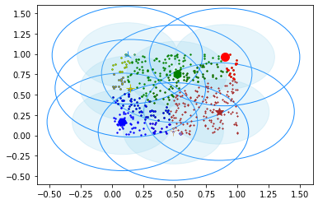
聚类分析——k-means+Canopy
Canopy聚类结果
算法缺点：算法中 T1、T2（T2 < T1） 的确定问题

Slide 40
聚类分析——二分k-means
将所有点作为一个簇，然后将该簇使用k-means划分为两个簇；
选择SSE（误差平方和）值最大的簇，使用k-means继续进行划分；
通过不断重复步骤二，直到达到需要的簇数量。

Slide 41
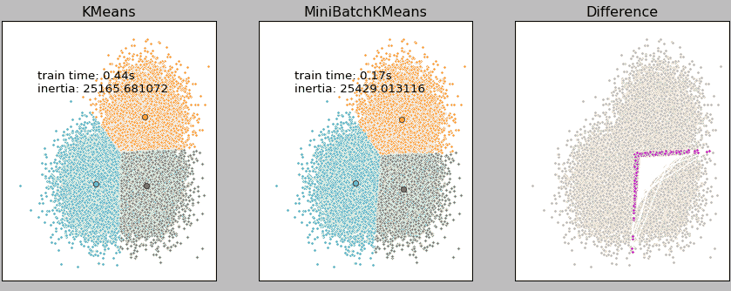
聚类分析——MiniBatchKMeans
Mini Batch K-Means算法是K-Means算法的变种，采用小批量的数据子集减小计算时间，同时仍试图优化目标函数。这里所谓的小批量是指每次训练算法时所随机抽取的数据子集，采用这些随机产生的子集进行训练算法，大大减小了计算时间，与其他算法相比，减少了k-均值的收敛时间，小批量k-均值产生的结果，一般只略差于标准算法。
3万的样本点分别使用K-Means和Mini Batch KMeans进行聚类的结果。由结果可知，在3万样本点的基础上，二者的运行时间相差2倍多，但聚类结果差异却很小（右侧粉红色的错误点）。
https://scikit-learn.org/stable/auto_examples/cluster/plot_mini_batch_kmeans.html#sphx-glr-auto-examples-cluster-plot-mini-batch-kmeans-py

Slide 42
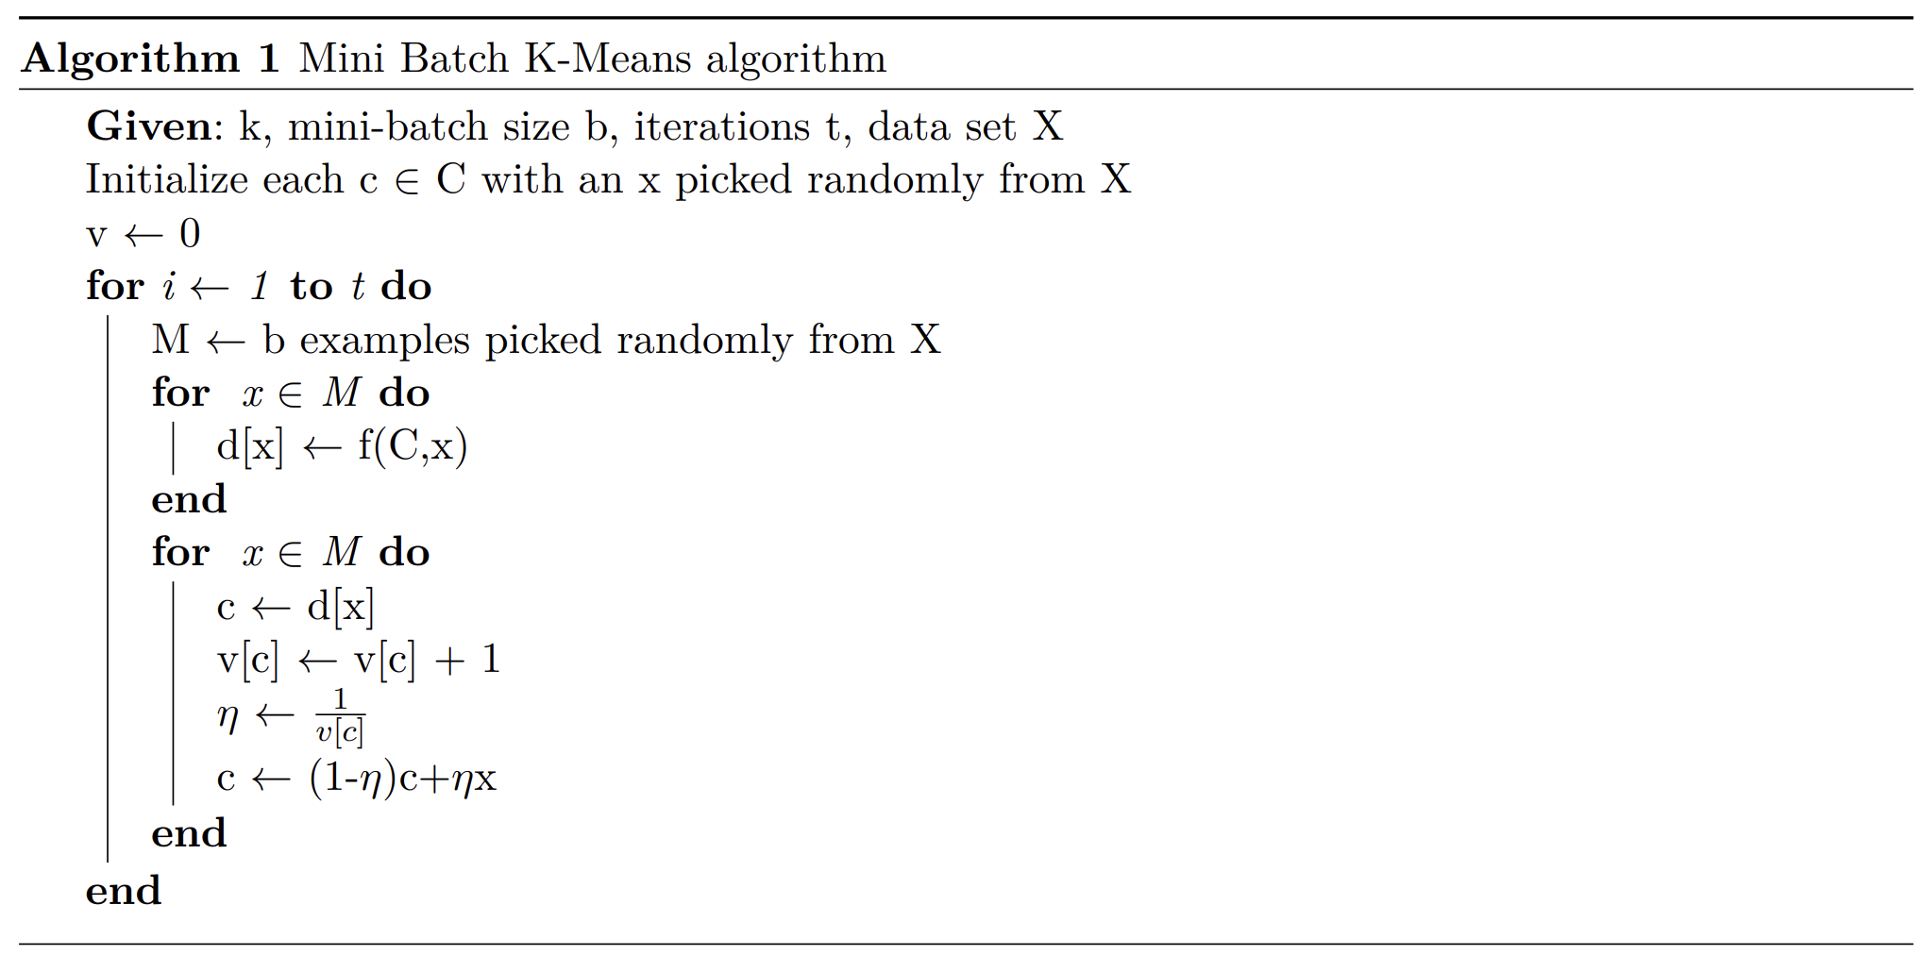
聚类分析——MiniBatchKMeans
算法描述
Mini Batch K-Means每次迭代不采用所有样本，而是每次等量的采样，然后进行中心节点的更新。与K均值算法相比，数据的更新是在每一个小的样本集上。对于每一个小批量，通过计算平均值得到更新质心，并把小批量里的数据分配给该质心，随着迭代次数的增加，这些质心的变化是逐渐减小的，直到质心稳定或者达到指定的迭代次数，停止计算。
该算法的迭代步骤有两步：
1：从数据集中随机抽取一些数据形成小批量，把他们分配给最近的质心
2：更新质心
https://upcommons.upc.edu/bitstream/handle/2117/23414/R13-8.pdf

Slide 43


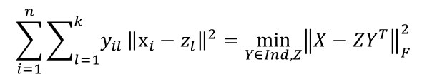
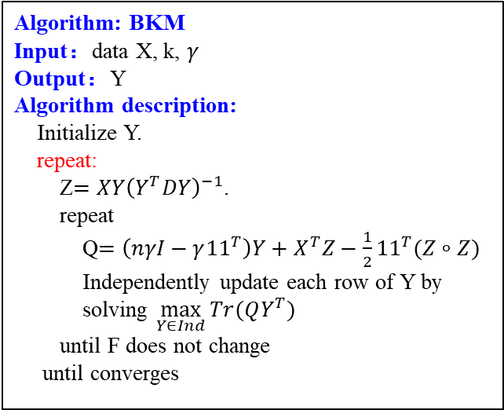
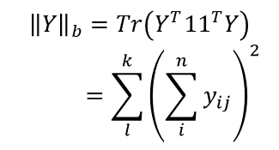
平衡k-means（ BKM ）[chen et al., 2018]
$$\sum_{i=1}^{n}{\sum_{l=1}^{k}{y_{il}}{\left\|x_{i}−z_{l}\right\|}^{2}}=\min_{Y∈Ind, Z}{{\left\|X−ZY^{T}\right\|}_{F}^{2}}$$
k-means
BKM with balanced regularization term
$$\min_{Y∈Ind, Z}{{\left\|X−ZY^{T}\right\|}_{F}^{2}+γ{\left\|Y\right\|}_{b}}$$
$${\left\|Y\right\|}_{b}=Tr\left(Y^{T}{11}^{T}Y\right)$$
$$=\sum_{l}^{k}{{\left(\sum_{i}^{n}{y_{ij}}\right)}^{2}}$$
$${\left\|Y\right\|}_{1}=n$$
Algorithm: BKM
Input：data X, k, $γ$
Output：Y
Algorithm description:
Initialize Y.
repeat:
Z$=XY{\left(Y^{T}DY\right)}^{−1}$.
repeat
Q$=\left(nγI−γ{11}^{T}\right)Y+X^{T}Z−\frac{1}{2}{11}^{T}(Z∘Z)$
Independently update each row of Y by
solving $\max_{Y∈Ind}{Tr(QY^{T})}$
until F does not change
until converges
Theorem 1: $\min_{Y∈Ind}{{\left\|Y\right\|}_{b}}$ will produce balanced clusters
Theorem 2: BKM monotonically increase the objective function in each iteration until the algorithm converges.
Xiaojun Chen, Weijun Hong, Feiping Nie, Dan He, Min Yang, Joshua Zhexue Huang. Directly Minimizing Normalized Cut for Large Scale Data. KDD 2018.

Slide 44

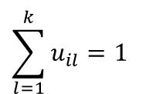
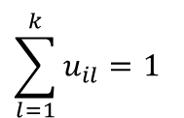




聚类分析——k-means其他改进算法
k-mode算法
[Huang 1997, 1998]
$$\min_{U,Z}{\sum_{l=1}^{k}{\sum_{i=1}^{n}{\sum_{j=1}^{m}{u_{il}δ(x_{ij},z_{lj})}}}}$$
$$\sum_{l=1}^{k}{u_{il}=1}$$
k-mode算法实现了对离散型数据的快速聚类，保留了k-means算法的效率的同时，将k-means的应用范围扩大到了离散型数据。
度量记录之间的距离的计算公式是比较两记录，属性相同为0，不同为1，并把所有的维度的结果相加。
更新modes，使用每个簇的每个属性出现频率最大的那个属性值作为代表簇的属性值。
$$u_{il}∈\{0,1\}$$
$$δ\left(x_{ij},z_{lj}\right)=\left\{\begin{aligned}\begin{matrix}0 & x_{i}=z_{l}\end{matrix} \\ \begin{matrix}1 & x_{i}≠z_{l}\end{matrix}\end{aligned}\right.$$
k-prototype算法
[Huang 1997, 1998]
k-prototype算法可以对离散型和数值型两种混合的数据进行聚类。
$$\min_{U,Z}{\sum_{l=1}^{k}{\sum_{i=1}^{n}{u_{il}\left[\sum_{j=1}^{m_{1}}{d^{2}(x_{ij},z_{lj})}+λ\sum_{j=m_{1}}^{m_{2}}{δ(x_{ij},z_{lj})}\right] }}}$$
$$\sum_{l=1}^{k}{u_{il}=1}$$
$$u_{il}∈\{0,1\}$$

Slide 45







聚类分析——k-means其他改进算法
W-k-means算法
[Huang et al. 2005]
W-k-means算法实现了自动对变量进行加权，可以在聚类过程中自动识别变量的重要性。
$$\min_{U,W,Z}{\sum_{l=1}^{k}{\sum_{i=1}^{n}{\sum_{j=1}^{m}{u_{il}w_{j}^{β}d^{2}(x_{ij},z_{lj})}}}}$$
$$\sum_{l=1}^{k}{u_{il}=1}$$
$$\sum_{j=1}^{m}{w_{j}=1}$$
$$u_{il}∈\{0,1\}$$
$$w_{j}≥0$$
在k-means迭代算法基础上增加额外一步计算权重w
$$w_{j}=\left\{\begin{matrix}0 \text{if} D_{j}=0 \\ \sum_{t=1}^{h}{{\left[\frac{D_{j}}{D_{t}}\right]}^{\frac{1}{β−1}} \text{if} D_{j}≠0}\end{matrix}\right.$$
$$D_{j}=\sum_{l=1}^{k}{\sum_{i=1}^{n}{u_{i,l}d^{2}(x_{i,j},z_{l,j})}}$$
初始权重
最终权重

Slide 46






聚类分析——k-means其他改进算法
EWKM软子空间聚类算法
[Jing et al. 2005]
识别每个特征在每个簇上的权重
$$\min_{U,W,Z}{\sum_{l=1}^{k}{\sum_{i=1}^{n}{\sum_{j=1}^{m}{u_{il}w_{lj}d^{2}\left(x_{ij},z_{lj}\right)+γ\sum_{l=1}^{k}{\sum_{j=1}^{m}{w_{lj}\log{w_{lj}}}}}}}}$$
$$\sum_{l=1}^{k}{u_{il}=1}$$
$$\sum_{j=1}^{m}{w_{lj}=1}$$
Negative entropy term
$$u_{il}∈\{0,1\}$$
$$w_{lj}≥0$$
在最小化目标函数的过程中，negative entropy term会尽量使得各个权值值趋于平滑，这样就会避免某些维度权值为0的情况。用作对权重进行调节的正则化项。
在k-means迭代算法基础上增加额外一步计算权重w
$$w_{lj}=\frac{\exp\left\{\frac{−E_{lj}}{η}\right\}}{\sum_{h=1}^{m}{\exp\left\{\frac{−E_{lh}}{η}\right\}}}$$
$$E_{lj}=\sum_{i=1}^{n}{\sum_{j∈G_{t}}{{\hat{u}}_{il}d^{2}\left(x_{ij},{\hat{z}}_{lj}\right)}}$$

Slide 47












聚类分析——k-means其他改进算法
TW-k-means算法，多视图聚类
[Chen et al. 2013]
从对事物的不同角度的理解生成多个特征描述视图，而非单个视图，就是多视图。
若对事物作单视图特征表示，则意味着，增加了特征空间的维度，且不同角度的特征合成同一视图，其特征可能失去原有的意义。而多视图，则能够发挥各个视图的优势，把同一数据表示成多个特征集。
提出同时在视图（特征组）和单个特征上加权的聚类方法。
$$\min_{U, W,V,Z}{\sum_{l=1}^{k}{\sum_{i=1}^{n}{\sum_{t=1}^{T}{\sum_{j∈G_{t}}{u_{il}w_{t}v_{j}d^{2}\left(x_{ij},z_{lj}\right)+η\sum_{j}^{m}{v_{j}\log{v_{j}}+λ\sum_{t}^{T}{w_{t}\log{w_{t}}}}}}}}}$$
(Top) Each RGB-D frame consists of an RGB image (left) and the corresponding depth image (right). (Bottom) A zoomed-in portion of the bowl showing the difference between the image resolution of the RGB-D camera and the Point Grey Grasshopper.
$$\sum_{l=1}^{k}{u_{il}=1}$$
$$\sum_{t=1}^{T}{w_{t}=1}$$
$$\sum_{j=1}^{m}{v_{j}=1}$$
$$u_{il}∈\{0,1\}$$
$$w_{t}≥0$$
$$v_{j}≥0$$
在k-means迭代算法基础上增加额外两步计算权重w和v
$$w_{t}=\frac{\exp\left\{\frac{−D_{t}}{λ}\right\}}{\sum_{h=1}^{T}{\exp\left\{\frac{−D_{h}}{λ}\right\}}}$$
$$v_{j}=\frac{\exp\left\{\frac{−E_{j}}{η}\right\}}{\sum_{h∈G_{t}}{\exp\left\{\frac{−E_{h}}{η}\right\}}}$$
$$D_{j}=\sum_{l=1}^{k}{\sum_{i=1}^{n}{\sum_{j∈G_{t}}{{\hat{u}}_{il}{\hat{v}}_{j}d^{2}\left(x_{ij},{\hat{z}}_{lj}\right)}}}$$
$$E_{j}=\sum_{l=1}^{k}{\sum_{i=1}^{n}{\sum_{j∈G_{t}}{{\hat{u}}_{il}{\hat{w}}_{t}d^{2}\left(x_{ij},{\hat{z}}_{lj}\right)}}}$$

Slide 48












聚类分析——k-means其他改进算法
FGKM算法，多视图软子空间聚类
[Chen et al. 2012]
$$\min_{U, W,V,Z}{\sum_{l=1}^{k}{\sum_{i=1}^{n}{\sum_{t=1}^{T}{\sum_{j∈G_{t}}{u_{il}w_{lt}v_{lj}d^{2}\left(x_{ij},z_{lj}\right)+η\sum_{l=1}^{k}{\sum_{j=1}^{m}{v_{lj}\log{v_{lj}}}+λ\sum_{l=1}^{k}{\sum_{t=1}^{T}{w_{lt}\log{w_{lt}}}}}}}}}}$$
$$\sum_{l=1}^{k}{u_{il}=1}$$
$$\sum_{t=1}^{T}{w_{lt}=1}$$
$$\sum_{j=1}^{m}{v_{lj}=1}$$
$$u_{il}∈\{0,1\}$$
$$w_{lt}≥0$$
$$v_{lj}≥0$$
在k-means迭代算法基础上增加额外两步计算权重w和v
$$w_{lt}=\frac{\exp\left\{\frac{−D_{lt}}{λ}\right\}}{\sum_{h=1}^{T}{\exp\left\{\frac{−D_{lh}}{λ}\right\}}}$$
$$v_{lj}=\frac{\exp\left\{\frac{−E_{lj}}{η}\right\}}{\sum_{h∈G_{t}}{\exp\left\{\frac{−E_{lh}}{η}\right\}}}$$
$$D_{lj}=\sum_{l=1}^{k}{\sum_{i=1}^{n}{\sum_{j∈G_{t}}{{\hat{u}}_{il}{\hat{v}}_{lj}d^{2}\left(x_{ij},{\hat{z}}_{lj}\right)}}}$$
$$E_{lj}=\sum_{l=1}^{k}{\sum_{i=1}^{n}{\sum_{j∈G_{t}}{{\hat{u}}_{il}{\hat{w}}_{lt}d^{2}\left(x_{ij},{\hat{z}}_{lj}\right)}}}$$

Slide 49
Thank You!

